Slide 1

第3节 数据的缺失与估计
3.1 无交互作用双因素方差分析
数学方法的运用是以数据分析为基础，但现实中很难取得完整无缺的数据。不仅社会经济现象的数据经常缺失，即使是自然科学的观测或者实验数据，有时也会因为种种原因而导致数据不全。在这种情况下，就需要根据相应的统计学方法对缺失的数据进行估计。下面讲述根据无交互作用双因素方差分析的误差平方和最小原理估计缺失数据的基本思想和技术途径。

Slide 2
行因素 列因素 | A1 A2 … Aj … Am 行之和 | 平均数
B1 B2 . . Bi . . Bn | x11 x12 … x1j … x1m x1. X21 x22 … x2j … x2m x2. . . Xi1 xi2 … xij … xim xi. . . Xn1 xn2 … xnj … xnm xn. | x1. X2. xi. Xn.
列之和 平均数 | x.1 x.2 … x.j … x.m x.. x.1 x.2 … x.j … x.m | x..

Slide 3
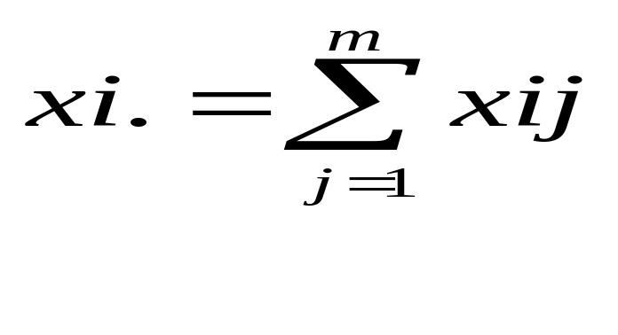
令行之和为

Slide 4

则列之和为

Slide 5
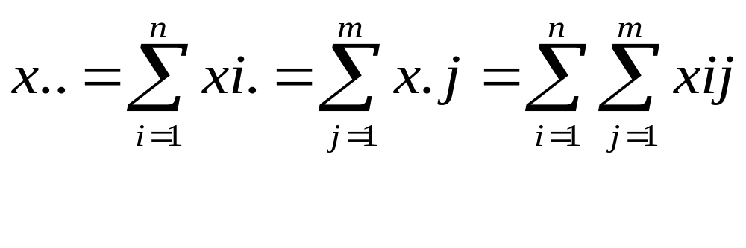
数据的总和为：

Slide 6
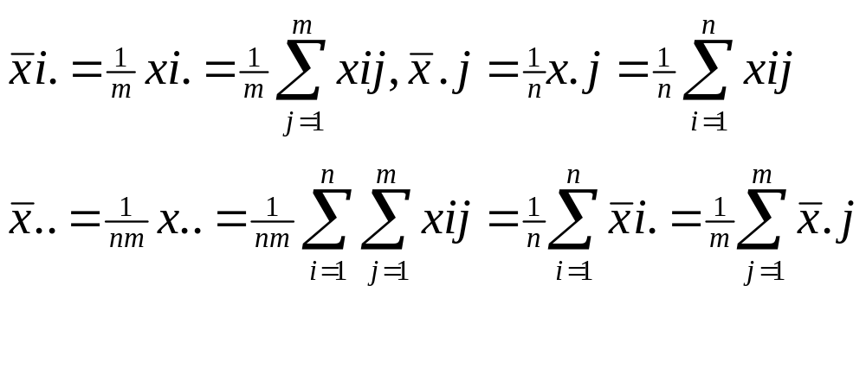
行平均、列平均和总平均数可以表示为

Slide 7
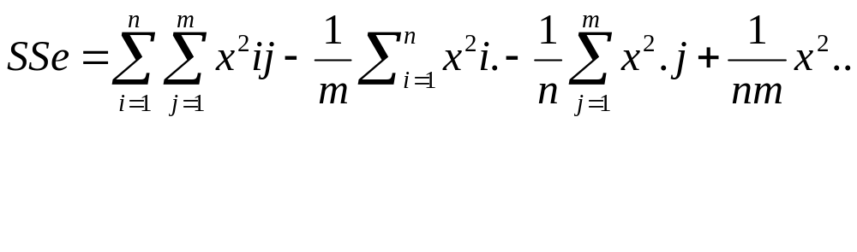
随机误差项平方和为

Slide 8
理论上，随机项误差平方和越小，补充的数据就越符合实际。假设缺失数表示为X,根据极值条件，要想使得误差平方和最小，则需要满足
dSSe/dx=0
求解上述方程可得缺失数的补充值。假如缺失两个数据，分别表示为x,y,根据极值条件，要想使得误差平方和最小，则应该有dSSe/dx=0,
dSSe/dy=0

Slide 9
第四节 数据补缺实例
下面举出两个实例说明基于双因素无交叉方差分析的数据拾遗补缺方法。一个是缺失一个数据的例子，一个是缺失两个数据的例子。缺失的数据用X表示。

Slide 10
缺失一个数据的表示
 | B1 B2 B3 B4 B5 | 行之和
A1 A2 A3 A4 | 95 102 66 78 101 191 x 205 220 362 332 346 345 357 365 354 361 384 | 442 861+x 1704 1821
列之和 | 1016 1020 752+x 990 1050 | 4828+x

Slide 11
根据误差平方和公式应有
SSe=95²+245²+…+x²+…+384²-1/5[442²+(861+x)²+1704²+1821²]-1/4[1016²+1020²+(752+x)²+990²+1050²]+1/20
(4828+x)²
对上式求导数，根据极值条件，令dSSe/dx=0可得2x-2/5(861+x)-1/2(752+x)+1/10(4828+x)=0
得12x=2376 x=198

Slide 12
缺失两个数据的表示
 | B1 B2 B3 B4 B5 | 行之和
A1 A2 A3 A4 | 95 102 66 78 101 245 191 x 205 220 319 362 332 346 345 357 365 354 y 384 | 442 861+x 1704 1460+y
列之和 | 1016 1020 752+x 629+y 1050 | 4467+x+y

Slide 13
根据误差平方和公式有：
SSe=95²+245²+…+66²+x²+332²+346²+y²+101²
+…+384²-1/5[442²+(861+x)²+1704²+(1460+y)²
]-1/4[1016²+1020²+(752+x)²+(629+y)²+1050²+
1/20(4467+x+y)²
对上式求偏导数，并令dSSe/dx=0,dSSe/dy=0可得
2x-2/5(861+x)-1/2(752+x)+1/10(4467+x+y)=0
2y-2/5(1467+y)-1/2(629+x)+1/10(4467+x+y)=0
^{得} 12x+y=2737,x+12y=4518

Slide 14
X=198 y=360
可以看出，上面的估计结果与所缺数据还是很接近的。但在现实中，缺失的数据越多，估计的结果往往偏差越大。

